Slide 1


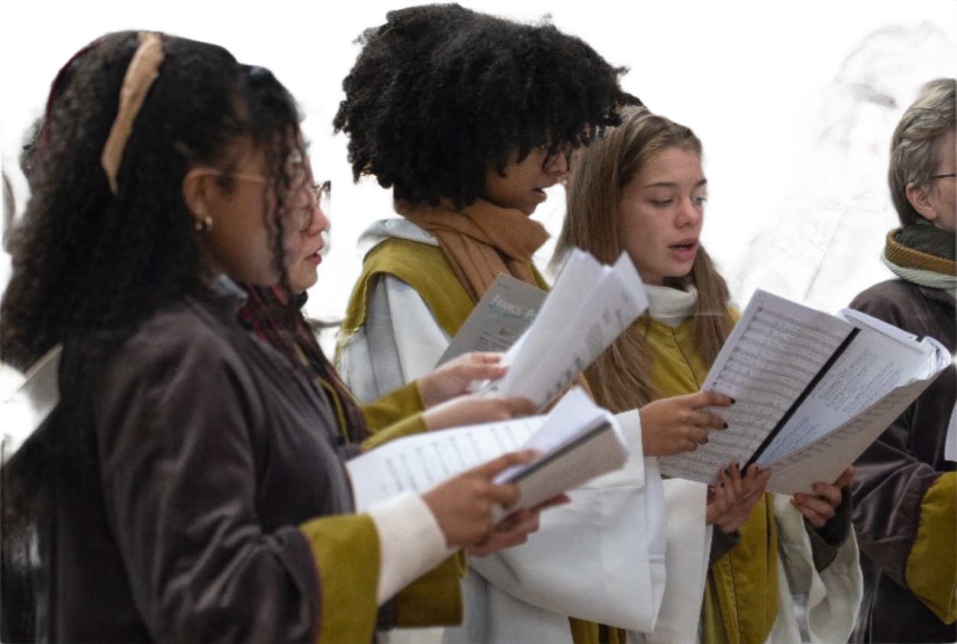
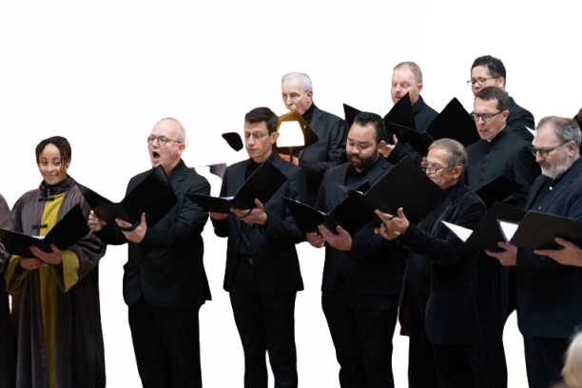

CONCERT
MAÎTRISE SAINT-ÉVODE
AUMALE
SAMEDI 10 OCTOBRE 2026 - 18h30

Slide 2

CONCERT
MAÎTRISE SAINT-ÉVODE
AUMALE - SAMEDI 10 OCTOBRE 2026 - 18h30

Slide 3
CONCERT
MAÎTRISE SAINT-ÉVODE
AUMALE
SAMEDI 10 OCTOBRE 2026 - 18h30

Slide 4

Linkedin
CONCERT
MAÎTRISE SAINT-ÉVODE
AUMALE
SAMEDI 10 OCTOBRE 2026 - 18h30

Slide 5
FB
CONCERT
MAÎTRISE SAINT-ÉVODE
AUMALE
SAMEDI 10 OCTOBRE 2026 - 18h30

Slide 6
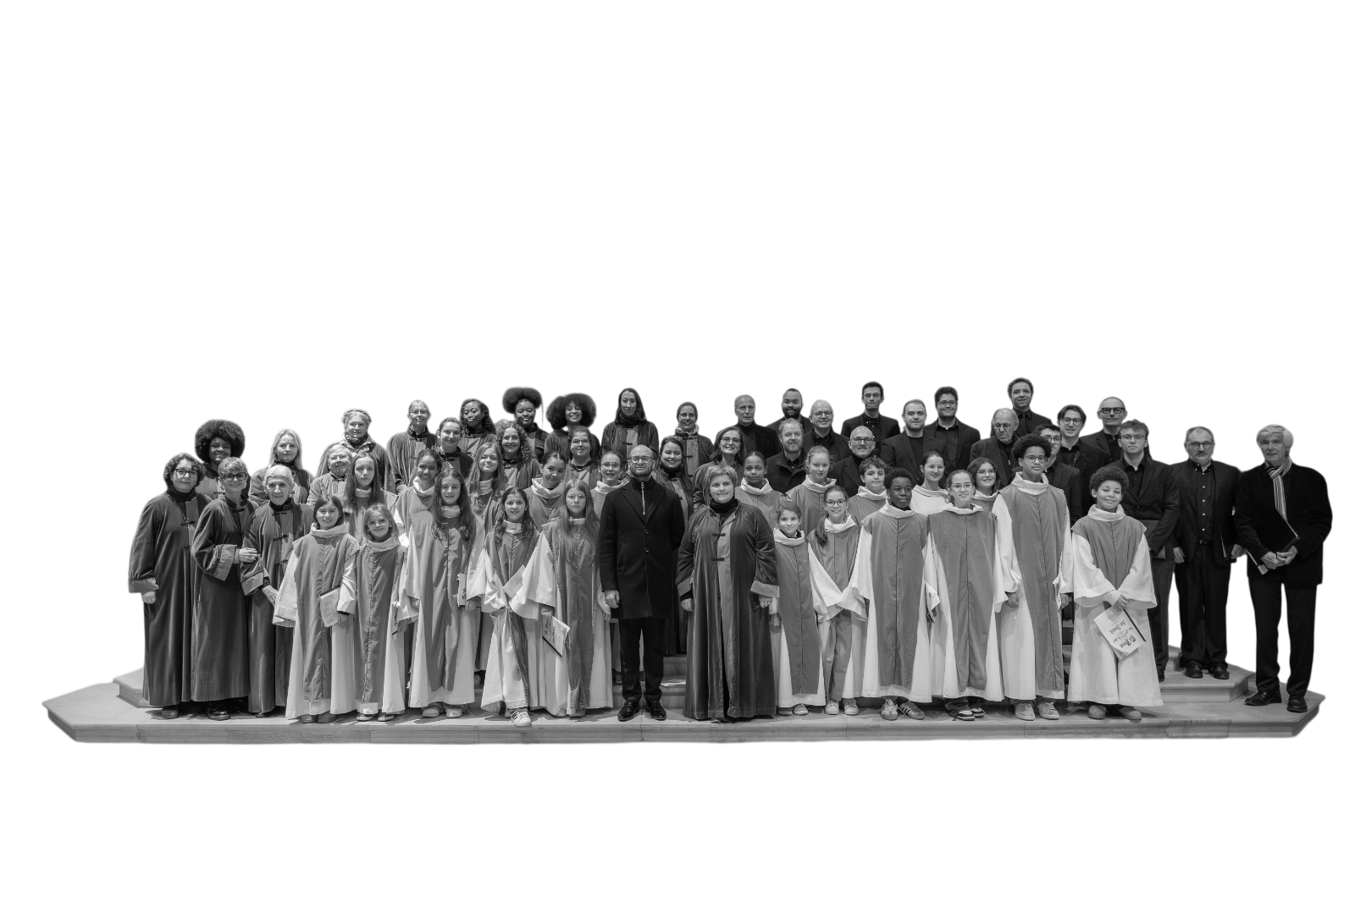
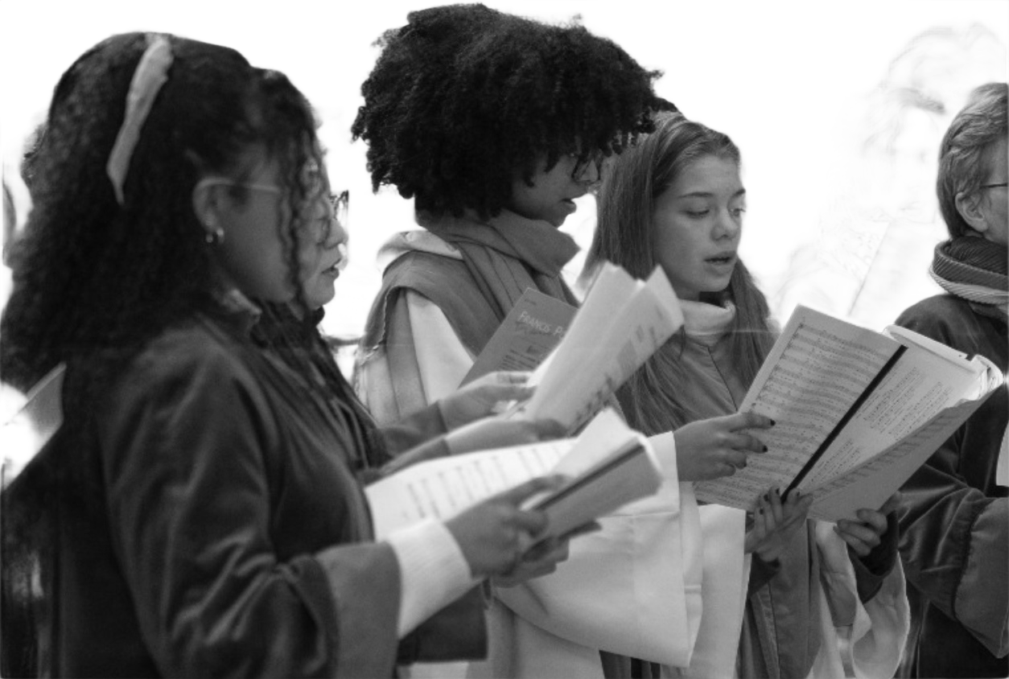
Billets
CONCERT
CONCERT
CONCERT
MAÎTRISE SAINT-ÉVODE
MAÎTRISE SAINT-ÉVODE
MAÎTRISE SAINT-ÉVODE
AUMALE
10 OCT. 2026
SAMEDI 10 OCTOBRE 2026 - 18h30

